Slide 1
批判性思维
第一章：导论
张若愚
华中科技大学哲学学院
2022年9月20日

Slide 2
批判性思维
第一章：导论
1.什么是批判性思维？
2.批判性思维和创新思维
3. 发散性思维 vs. 收敛性思维
4. 学 vs. 思
5.批判性思维与中国教育改革

Slide 3
1.什么是批判性思维？
近年来在中国教育界，批判性思维正在成为一个热门的、时髦的话题。特别是在国外高校有教学经验的回国学者大多提倡在中国开展批判性思维的教学或教育改革。
比如曾经在加州大学伯克利分校任教多年的清华大学经管学院院长钱颖一教授，认真而又系统地在清华推进批判性思维的教育改革。
还有钱学森之问：为什么中国的大学培养不出一流人才？
不是完全没有，是很少。
中国的中小学生是世界上最勤奋的，中国大学毕业生的专业知识训练是最扎实的。但是，与欧美大学毕业生相比，中国学生的创新能力却是比较低的。好不划算，白忙乎，
针对中国大学和整体的中国教育，包括中小学教育，所面临的种种问题，似乎批判性思维就是解决问题的方案。

Slide 4
1.什么是批判性思维？
那么，到底什么是批判性思维？它有那么神吗？
最著名最简洁的定义:
批判性思维是合理的、反思性的思维，其目的在于决定我们的信念和行动。（R. 恩尼斯）
根据态度、能力、过程和方法的定义：
批判性思维是一种评估、比较、分析、批判和综合信息的能力。批判性思维者愿意探索艰难的问题，包括向流行的看法挑战。批判性思维的核心是主动评估观念的愿望。在某种意义上, 它是跳出自我, 反思自己思维的能力。

Slide 5
1.什么是批判性思维？
不管是评估一个科学研究实验，还是找到家用电器的毛病，批判性思维是一个重要和通用的工具。什么是批判性思维的特征？批判性思维的人们细致考察他们决定、信念和行动的基础假设。当他们面对一个新的观念或者一个有力的论证时，他们谨慎地分析它，检查其逻辑一致性，搜寻那些可能会扭曲真相的隐含假设。他们不放过对观念和行动的背景和具体环境的考察。
学习批判性思维，你需要熟悉批判性思维过程的四个特有的原则: (1)发现和质疑基础假设。(2)检查事实的准确性和理论概念的逻辑一致性。(3)注重背景和具体情况的重要性。(4)想象和开创替代选择。

Slide 6
1.什么是批判性思维？
批判性思维的起源：逻辑—中世纪欧洲大学的基础课“七艺”之一，训练思维，效果不佳，非形式化运动，用实际真实的案例来讨论逻辑和论证。包含逻辑，内容比逻辑的范围更广，更能面对实际问题。
对批判性思维的误解及其纠正：
1. 批判性思维不是否定一切。不假思索就否定一切叫逆反；不假思索就人云亦云叫盲从。批判性思维所主张的独立思考，就是发掘一个观点或行动方案成立或不成立的理由和论证。
2. 批判性思维不是只会批评别人，要学会把批判的矛头指向自己。自我批评比批评别人更重要，更有收获。
案例：你自己的论文，毕业设计。
毕业后更重要，错误百出的人无法承担重要任务。

Slide 7
1.什么是批判性思维？
对批判性思维的误解及其纠正：
3. 批判性思维不是只顾自说自话，还要求学会倾听别人/对方的观点和论证。
4. 批判性思维不是一门课就可以学会的，关键是要把它的思维方法、教学方法、基本精神贯彻到各门专业课的学习中去。
5.批判性思维初看起来专业性不强，（技术性）用的都是日常语言的案例，不必认真对待。这不奇怪，因为我们学习的不是专业课，而是通用的思维方法。只有将批判性思维贯彻到日常生活和专业课学习中才能真正体现其价值。

Slide 8
2.批判性思维和创新思维
《美国教育委员会的调查报告》：
“大学本科教育的最重要的目的，是培养学生的批判性思维的能力:熟练地和公正地评价证据的质量，检测错误，虚假，篡改，伪装和偏见的能力”，“这对个人的成功和国家的需要都有核心的重要性”。
难道不是我们所说的“培养具有专业知识的人才”吗？
耶鲁大学前校长理查德·莱文曾说：“如果一个学生从耶鲁大学毕业后，居然拥有了某种很专业的知识和技能，这是耶鲁教育最大的失败。”
这句话也许反映了耶鲁大学重视通才教育的教育理念。

Slide 9
2.批判性思维和创新思维
难道美国的大学本科教育不分专业吗？显然不是，无论是文科还是理工科都是分专业的。
批判性思维只是一种思维方法，没有知识作为思维的对象和内容，谈何批判性思维？所以，知识学习仍然是重要的。
正确的理解应该是：大学本科应该培养有批判性思维能力的有专业知识的人才，是在专业知识基础之上具有批判性思维能力。仅仅具有专业知识是不够的。更/最重要的是培养批判性思维的能力。
看来我们的大学教育还是缺那么一口气。

Slide 10
2.批判性思维和创新思维
近年来我国也开始关注大学毕业生的创新能力不足的问题，也开始讨论“有创新能力的一流/领军级人才”。但是如何才能培养“有创新能力的人才”？有什么具体措施？以前为什么不能培养创新型的人才？那些重大的创新是如何做出来的？
目前中国关于“创新”的讨论有空洞化的趋势？
欧美的大学很少号称要培养“创新型人才”，大多仅仅是说要培养大学生“批判性思维的能力”，难道他们是通过批判性思维的训练来培养创新思维？
批判性思维与创新思维之间是一种什么样的关系？

Slide 11
2.批判性思维和创新思维
创新 Innovation，这个词起源于拉丁语。它原意有三层含义，1）更新；2）创造新的东西；3）改变。
创新是一个非常古老的词汇，创新贯穿于人类历史的全过程。但是对创新的理论研究开始于20世纪，美国哈佛大学教授熊彼特于1912年第一次在经济领域讨论创新问题。
如果从哲学和思维的角度来讨论问题:
“创新思维是指以新颖独创的方法解决问题的思维过程，通过这种思维能突破常规思维的界限，以超常规甚至反常规的方法、视角去思考问题，提出与众不同的解决方案，从而产生新颖的、独到的、有社会意义的思维成果。”
最简单的定义：“原有要素的重新组合”？

Slide 12
2.批判性思维和创新思维
如果从哲学和思维的角度来讨论问题:
创新思维的基本类型：
一，差异性创造思维； 二，探索式创新思维
三，优化式创新思维； 四，否定型创新思维
关于创新的研究和思考不应该停留在概念和理论的层面。需要以案例和理论研究相结合的方式来讨论两个观点：
1. 创新思维是发散性思维和收敛性思维的交互作用。
2. 学与思的平衡是实现创新的关键机制。

Slide 13
3. 发散性思维 vs. 收敛性思维
创新思维是发散性思维和收敛性思维的交互作用。
发散性思维（Divergent Thinking），又称辐射思维、放射思维、扩散思维或求异思维。它表现为思维视野广阔，思维呈现出多维发散状，如“点子多”、“脑洞大开”、“奇思妙想”等方式。 心理学家认为，发散思维是创造性思维的最主要的特点，是测定创造力的主要标志之一。
收敛性思维( Convergent Thinking) 与“发散性思维”相对。通过分析、综合、比较、判断和推理选择出最有价值设想的一种有方向、有范围、有条理的思维方式。其最大特征是强调思维的严谨性。美国心理学家吉尔福特认为，它是从所给的众多方案中引出一个正确答案或引出一种太家认为最好的或常规的答案。似乎并不认为它是创新思维的特征，未必。

Slide 14

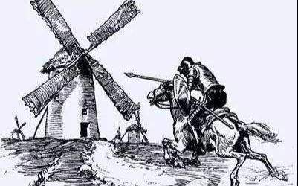
3. 发散性思维 vs. 收敛性思维
创新思维是发散性思维和收敛性思维的交互作用。
如果发散性思维大于收敛性思维：拉丁语系的西班牙人、意大利人、法国人。最极端的是西班牙人，斗牛、英雄气概。科技较弱，汽车工业规模欧洲第二，但几乎没有原创。文学艺术创新能力超强，塞万提斯/堂吉诃德：大战风车。

Slide 15
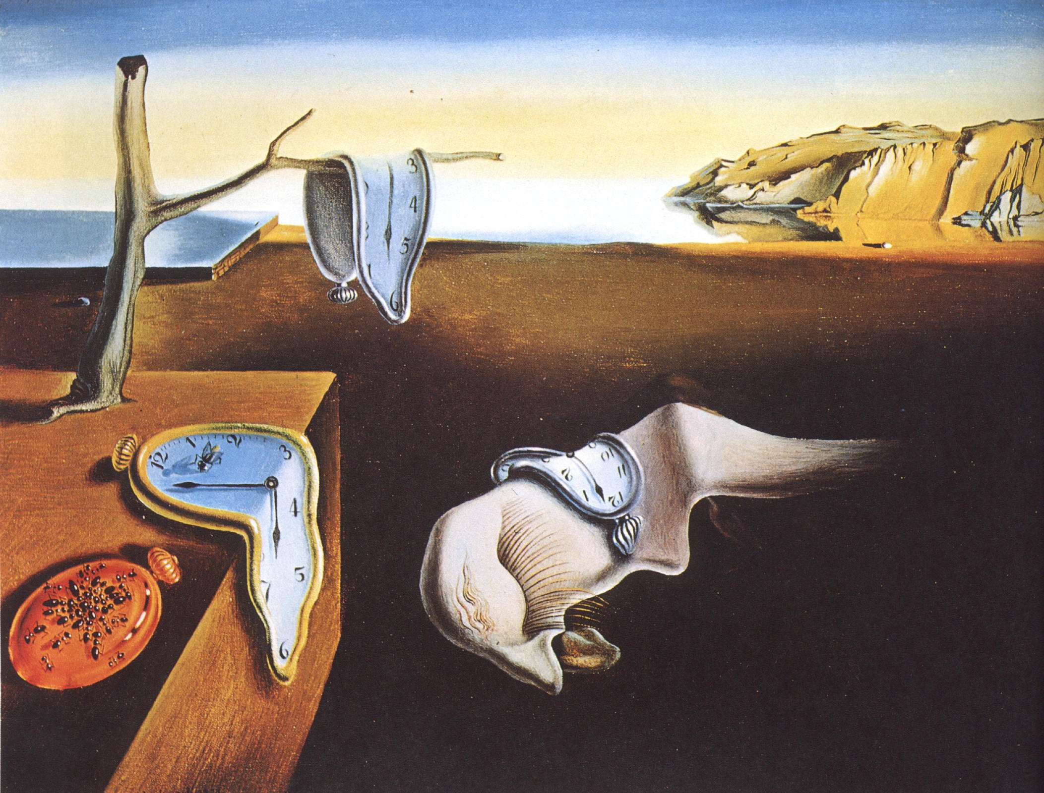
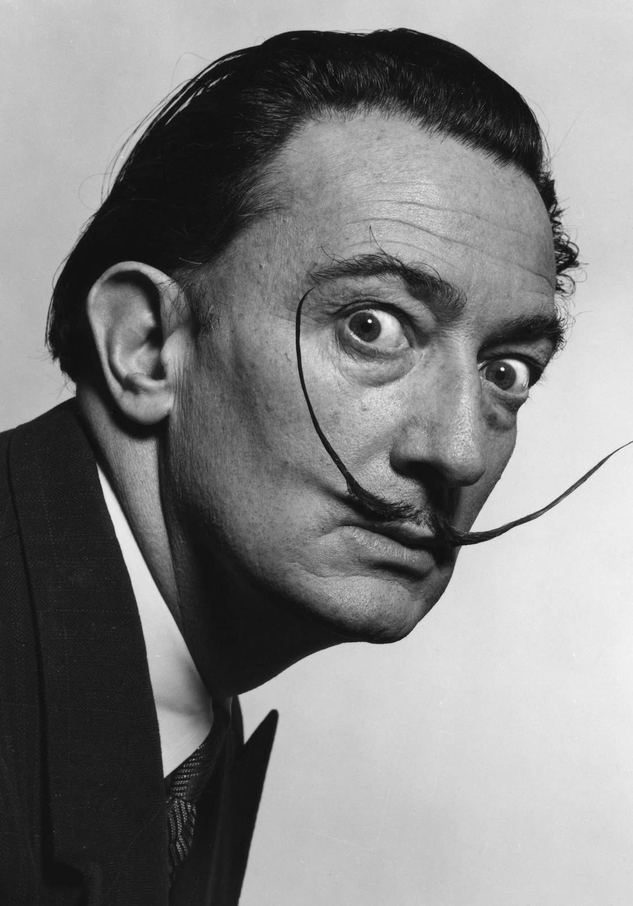
3. 发散性思维 vs. 收敛性思维
创新思维是发散性思维和收敛性思维的交互作用。
如果发散性思维大于收敛性思维：拉丁语系的西班牙人、意大利人、法国人。最极端的是西班牙人，斗牛、英雄气概。科技较弱，汽车工业规模欧洲第二，但几乎没有原创。文学艺术创新能力超强，达利：脑洞大开。

Slide 16


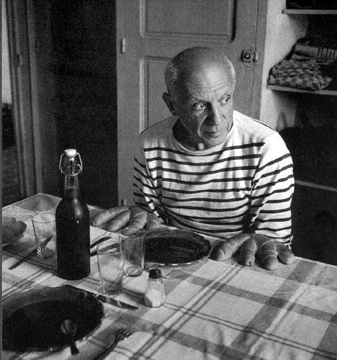
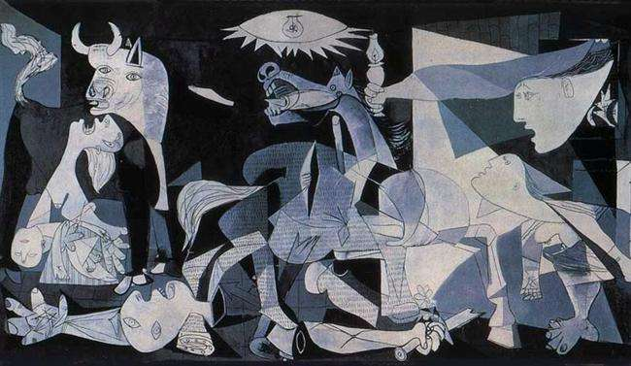
3. 发散性思维 vs. 收敛性思维
创新思维是发散性思维和收敛性思维的交互作用。
如果发散性思维大于收敛性思维：拉丁语系的西班牙人、意大利人、法国人。最极端的是西班牙人，艺术创新能力超强，科技较弱，工业几乎没有。毕加索风格多变

Slide 17
3. 发散性思维 vs. 收敛性思维
创新思维是发散性思维和收敛性思维的交互作用。
如果收敛性思维大于发散性思维：德国人、北欧人、日本人。特别是德国人，行为模式刻板，思维严谨有余。理论科学较强（爱因斯坦、普朗克、海森堡等）
Notes:
Bauhaus/包豪斯艺术设计在建筑和工业设计领域很有影响力。设计必须遵循自然与客观的法则来进行,用理性的、科学的思想来代替艺术上的自我表现和浪漫主义。
格罗皮乌斯：我们正处在一个生活大变动的时代，旧社会在机器的冲击下被粉碎。。。在我们的设计中，不应该简单地在形式上洎求变化。。。我们反对将功能和形式本末倒置的做法，我们一贯认为形式是由功能决定的，井强调机器对工业设计所起的决定性作用。
包豪斯学校的教学理念，强调人的需求而不是产品本身的艺术性，所有工艺美学要跟上机器化大生产的步伐。跟如今的工业设计有异曲同工之妙？
现代主义设计：20世纪20年代，欧洲一批先进的设计家、建筑家形成一个强力集团，推动所谓的新建筑运动，这场运动的内容非常庞杂，其中包括精神上的、思想上的改革——设计的民主主义倾向和社会主义倾向；也包括技术上的进步，特别是新的材料——钢筋混凝土、平版玻璃、钢材的运用；新的形式—— 反对任何装饰的简单几何形状，推崇功能主义，从而把千年以来的设计为权贵服务的立场和原则打破了，也把几千年以来建筑完全依附于木材、石料、砖瓦的传统打破了。
因为包豪斯自由、前卫的办学理念为纳粹所不容，其校址曾三次搬迁。1933年，德国纳粹政府下令关闭包豪斯。
虽然只有短短14年的办学时间，但是它却把艺术从需要仰视的宝座上，“唰”的一下，拉到了平凡的生产消费中。两德统一后，魏玛的设计学院更名为‘魏玛包豪斯大学’（Bauhaus-Universität Weimar），可以看做是对‘包豪斯香火’的延续。
一种设计思潮：如果仅仅把‘包豪斯’理解成一个德语单词，一所设计院校，未免太狭隘了。当下我们所说的‘包豪斯’，多数情况下指的是一种设计思潮、设计体系，或称之为‘包豪斯主义’。
其由包豪斯学校的办学理念衍生而出，对此后建筑和设计行业，产生深远影响。其设计理论，可以归结为三点：1）艺术与技术的新统一（工业化生产）2）设计的目的是人而不是产品（功能性）3）设计需遵循自然法则进行（打破权贵垄断）
*注：括号内仅为作者理解，欢迎大家留言讨论
许多现代主义者或多或少都受到‘包豪斯’的影响，比如说德国贝伦斯、格罗佩斯，美国米斯、赖特，法国柯布西耶等，都重视产品功能，力求造型简洁。他们反对多余的装饰，奉行“少即多”的原则。
‘包豪斯’对于工业设计和建筑的影响：
首先是工业设计。包豪斯对于工业设计的发展，起到了积极作用。它使现代设计逐步由理想主义走向现实主义，并用理性、科学的思想代替艺术上的浪漫主义。

Slide 18
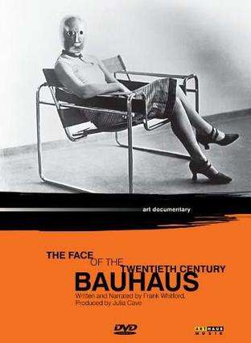
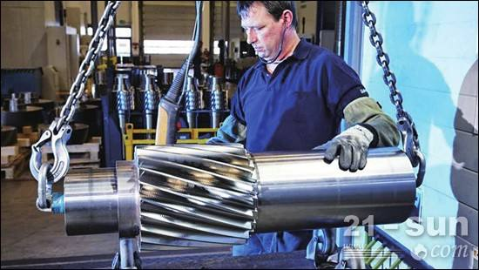
3. 发散性思维 vs. 收敛性思维
创新思维是发散性思维和收敛性思维的交互作用。
如果收敛性思维大于发散性思维：德国人、北欧人、日本人。特别是德国人，行为模式刻板，思维严谨有余。理论科学较强（爱因斯坦、普朗克、海森堡等），机械、光学、化学等工业很好。艺术能力较弱？Bauhaus，音乐家有巴赫、海顿、贝多芬、瓦格纳、雷哈尔等。
Notes:
Bauhaus/包豪斯艺术设计在建筑和工业设计领域很有影响力。设计必须遵循自然与客观的法则来进行,用理性的、科学的思想来代替艺术上的自我表现和浪漫主义。
格罗皮乌斯：我们正处在一个生活大变动的时代，旧社会在机器的冲击下被粉碎。。。在我们的设计中，不应该简单地在形式上洎求变化。。。我们反对将功能和形式本末倒置的做法，我们一贯认为形式是由功能决定的，井强调机器对工业设计所起的决定性作用。
包豪斯学校的教学理念，强调人的需求而不是产品本身的艺术性，所有工艺美学要跟上机器化大生产的步伐。跟如今的工业设计有异曲同工之妙？
现代主义设计：20世纪20年代，欧洲一批先进的设计家、建筑家形成一个强力集团，推动所谓的新建筑运动，这场运动的内容非常庞杂，其中包括精神上的、思想上的改革——设计的民主主义倾向和社会主义倾向；也包括技术上的进步，特别是新的材料——钢筋混凝土、平版玻璃、钢材的运用；新的形式—— 反对任何装饰的简单几何形状，推崇功能主义，从而把千年以来的设计为权贵服务的立场和原则打破了，也把几千年以来建筑完全依附于木材、石料、砖瓦的传统打破了。
因为包豪斯自由、前卫的办学理念为纳粹所不容，其校址曾三次搬迁。1933年，德国纳粹政府下令关闭包豪斯。
虽然只有短短14年的办学时间，但是它却把艺术从需要仰视的宝座上，“唰”的一下，拉到了平凡的生产消费中。两德统一后，魏玛的设计学院更名为‘魏玛包豪斯大学’（Bauhaus-Universität Weimar），可以看做是对‘包豪斯香火’的延续。
一种设计思潮：如果仅仅把‘包豪斯’理解成一个德语单词，一所设计院校，未免太狭隘了。当下我们所说的‘包豪斯’，多数情况下指的是一种设计思潮、设计体系，或称之为‘包豪斯主义’。
其由包豪斯学校的办学理念衍生而出，对此后建筑和设计行业，产生深远影响。其设计理论，可以归结为三点：1）艺术与技术的新统一（工业化生产）2）设计的目的是人而不是产品（功能性）3）设计需遵循自然法则进行（打破权贵垄断）
*注：括号内仅为作者理解，欢迎大家留言讨论
许多现代主义者或多或少都受到‘包豪斯’的影响，比如说德国贝伦斯、格罗佩斯，美国米斯、赖特，法国柯布西耶等，都重视产品功能，力求造型简洁。他们反对多余的装饰，奉行“少即多”的原则。
‘包豪斯’对于工业设计和建筑的影响：
首先是工业设计。包豪斯对于工业设计的发展，起到了积极作用。它使现代设计逐步由理想主义走向现实主义，并用理性、科学的思想代替艺术上的浪漫主义。

Slide 19
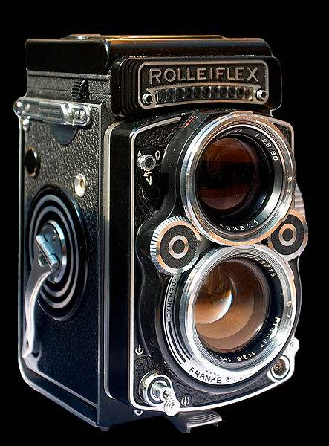
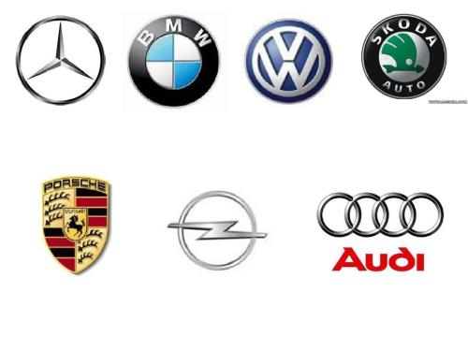
3. 发散性思维 vs. 收敛性思维
如果收敛性思维大于发散性思维：德国人、北欧人、日本人。特别是德国人，行为模式刻板，思维严谨有余。理论科学较强（爱因斯坦、普朗克、海森堡），机械、光学、化学等工业很好。艺术能力较弱？Bauhaus。
。

Slide 20
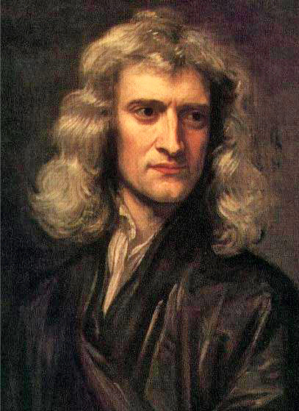
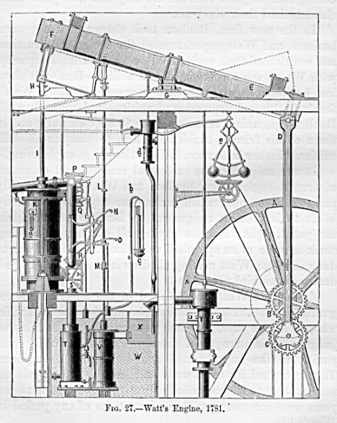

3. 发散性思维 vs. 收敛性思维
发散性思维和收敛性思维的平衡：英国人、美国人、俄国人。
英国人：科学创新（牛顿、达尔文、麦克斯韦、法拉第、狄拉克）、工程技术（第一/二/三次工业革命）、制度创新、艺术创新，比较平衡。

Slide 21
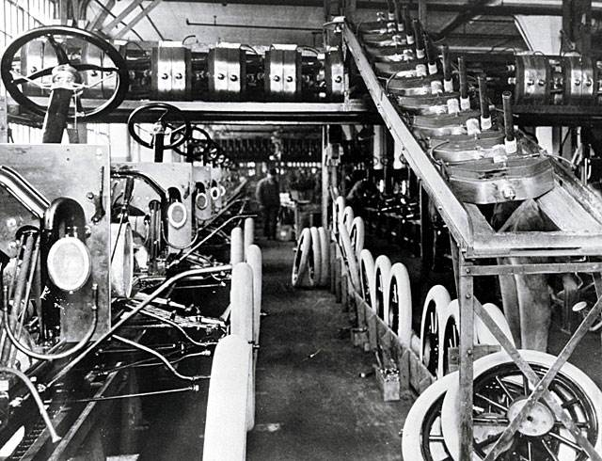
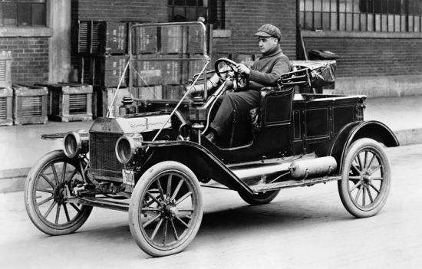
3. 发散性思维 vs. 收敛性思维
发散性思维和收敛性思维的平衡：美国人。
科学创新当代超强、工程技术（第二/三次工业革命）、制度创新、艺术创新。移民国家，各种人才，爱迪生，特斯拉，福特，互联网，国家公园，Disney, Avantar,

Slide 22

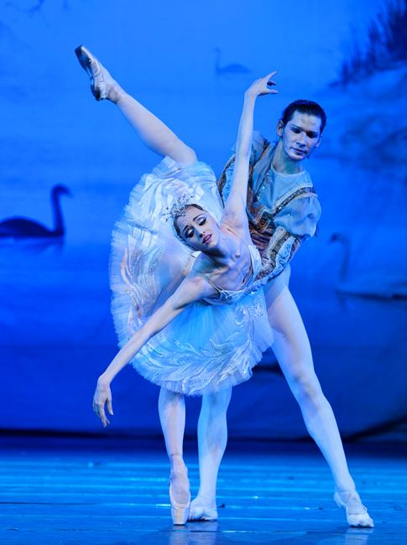
3. 发散性思维 vs. 收敛性思维
发散性思维和收敛性思维的平衡：俄国人。起步较晚
科学创新（门捷列夫、茹科夫斯基）、工程技术（T34坦克，AK47, Su27）、文学艺术创新（托尔斯泰、柴可夫斯基），比较平衡。

Slide 23
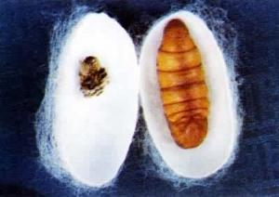
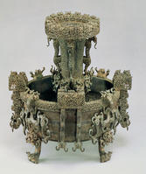


3. 发散性思维 vs. 收敛性思维
发散性思维和收敛性思维的平衡：古代中国人创新能力很强。
瓷器、茶叶、丝绸。在一个相对封闭的环境中创造了一个完整的文化。现、当代较弱。原因复杂。发散性思维和收敛性思维都下降。大一统、元清统治。

Slide 24
3. 发散性思维 vs. 收敛性思维
创新思维是发散性思维和收敛性思维的交互作用。
收敛性思维也是创新思维的重要组成部分。
对于科学技术工程领域的创新，我们认为德国比西班牙优秀得多，所以，收敛性思维比发散性思维更重要。
批判性思维与收敛性思维和发散性思维的关系：
当我们发现和质疑基础假设，谨慎地检查事实的准确性和逻辑一致性，发掘隐含假设，追求完整论证的时候，批判性思维更多表现为收敛性思维。
当我们在训练学生的想象力，开创替代方案的时候，批判性思维更多表现为发散性思维。

Slide 25
4. 学 vs. 思
孔子曰: “学而不思则罔，思而不学则殆”
如何在“学”与“思”之间保持平衡是做学问的关键，也是学术创新的关键。
创新的两种模式：
1）先思后学：先创新后充实，Saul Kripke, Thomas Kuhn, Einstein, DNA, Benz,
2）先学后思：从现有理论中发现不足，然后创新
Galileo, Newton
实际的创新过程是学与思的不断交替、螺旋上升。

Slide 26
4. 学 vs. 思
学 vs 思：
先思后学是天才的治学模式。难度较大，革命性创新。
先学后思是大部分人的治学模式。难度较小，优化式创新。
批判性思维的作用：
先思后学：创新思想需要丰富和规范，如何高质量地实现创新理念才是关键。
先学后思：突破已学内容和旧的理论框架，消除原有瑕疵。
学与思的平衡是实现创新的关键机制。

Slide 27
4. 学 vs. 思
结论：
批判性思维是创新思维的前提和基础，是高质量创新的保障，是创新思维的最核心内容。
欧美大学正是通过批判性思维的训练来提高学生创新思维的能力。
我们这门课也是希望通过批判性思维的基本理论和方法的学习来学会创新思维，增强创新能力。
当然创新是一个高度复杂的现象，还涉及许多其它因素。比如社会、历史、文化、民族等因素。

Slide 28
5.批判性思维与中国教育改革
当代教育问题很大：
应试教学模式只强调学习知识，不强调思考和反思。
填鸭式、满堂灌的教学模式败坏了学生的求知欲和学习乐趣。高考后撕书已经不是个别现象。恨！中国学生不仅缺乏创新思维能力，甚至“基础知识扎实”的特征也在丧失。
批判性思维带来的希望：
1.批判性思维所特有的苏格拉底式的互动、启发、讨论式的教学模式改变满堂灌的教学模式。老师要克制抛出“标准”答案的冲动。耐心让学生自己寻求答案。自己摸索出的知识能掌握得更好，更会运用。安排讨论课。
2. 批判性思维教会学生质疑的基本技能，打破权威式的教学模式，训练学生独立探索知识的本能，挑战权威的胆量。

Slide 29
5.批判性思维与中国教育改革
批判性思维带来的希望：
3. 批判性思维包含了一种新的知识观：中国传统的知识观过分强调知识的权威性、完整性、真理性；批判性思维强调知识的可错性、多样性、可批判性。
4. 批判性思维包含了一种新的人才/大师观：我们过去认为大师就是掌握知识很多，记忆力超强，能大量背诵经典表述的学者，钱钟书；欧美强调能产生新知识，提出新学说，创立新学科的学者，张培刚、弗洛伊德、马克思、牛顿、达尔文。
知识多并不是错误，关键是对原有知识能否具备创新性的融合和运用、分析批判的能力，提出替代方案并以严谨和高质量的方式实现新的替代方案。潘垣。

Slide 30
5.批判性思维与中国教育改革
批判性思维带来的希望：
5. 除了高等教育，中小学也可以开展批判性思维的教学改革。但是内容与大学有所不同。你不可能给小学生讲逻辑。但是可以用通俗语言讲批判性思维的精髓：
1）遇事多问几个为什么，小心求证，审慎判断决策。
2）既不要简单否定一切也不要简单肯定一切；既不要成为逆反心理的奴隶，也不要盲从。这才是真正的独立思考。
3）要倾听、理解并尊重对立观点。善于自我批评。
4）辩证思维，正反两方面，多种方案的对比、评价、选择。
5）启发式、互动式、讨论式的教学模式。
6）做事情要严谨、精益求精。
如果总结为两个字：理性。总结为六个字：求真、论证、辩证。
其实这些也是大学生学习批判性思维需要掌握的精髓。
Notes:
“三个臭皮匠顶一个诸葛亮”。有人反对说，100个臭皮匠也顶不了一个诸葛亮。曹操的十万大军不是因为诸葛亮的一个“火”字就“樯橹灰飞烟灭”了吗？但是，如果三个臭皮匠还是讨论问题，互相激励思想，那还真能顶一个诸葛亮。科学中最好的案例是杨振宁和李政道的合作研究。

Slide 31
5.批判性思维与中国教育改革
批判性思维带来的希望：
6. 目前中国最缺的可能还不是创新，而是质量意识和精益求精。空洞地谈创新毫无意义，需要案例研究、理论反思和具体措施。以批判性思维为支撑的质量意识和精益求精正是科技创新的基础。
7.最后，我们不必神化批判性思维。不是靠一门课就可以学会批判性思维的，而是要把批判性思维的教学方法和基本精神贯彻到各门专业课的学习中去。
8. 课程最后面我们会安排几位专业课老师来探讨批判性思维在专业课教学中的运用。

Slide 32
课程教材：
《批判性思维十讲》，董毓，上海教育出版社。

Slide 33
思考题：
为什么要学习批判性思维？
批判性思维的精髓是什么？
发散性思维和收敛性思维，哪一个你比较强？
有什么方法能够弥补发散性思维和收敛性思维的不足？
孔子曰: “学而不思则罔，思而不学则殆。”都两千多年了。是不是有些过时了？
中国学生创新能力真的不足吗？如果是，你认为原因是什么？
你满意中国的教育现状吗？如果要改革，从哪里入手？

